Slide 1
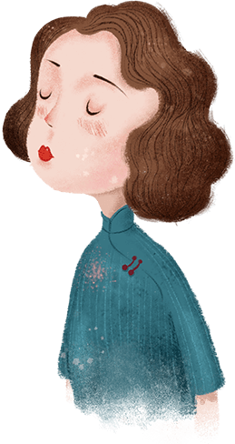
感恩
母亲节
二年三班
xxx
Happy Mother’s Day
5.12

Slide 2
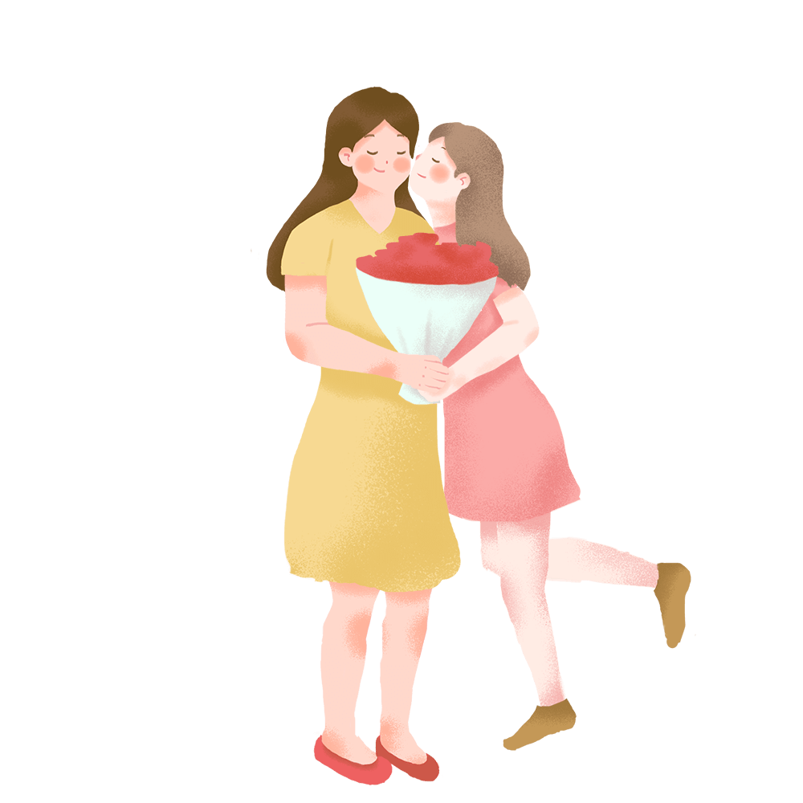
01
母亲节的由来
目录
02
感悟母爱
03
感恩父母
04
可怜天下父母心
05
班级讨论
contents
06
班主任寄语

Slide 3
母亲节的由来
0
1

Slide 4
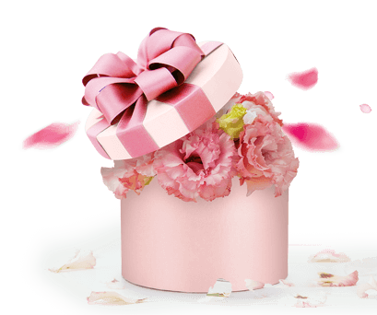
古代母亲节
古代母亲节起源于希腊，古希腊人在这一天向希腊神话中的众神之母赫拉致敬。在17世纪中叶，母亲节流传到英国，英国人把封斋期的第四个星期天作为母亲节。在这一天里，出门在外的年青人将回到家中，给他们的母亲带上一些小礼物。

Slide 5
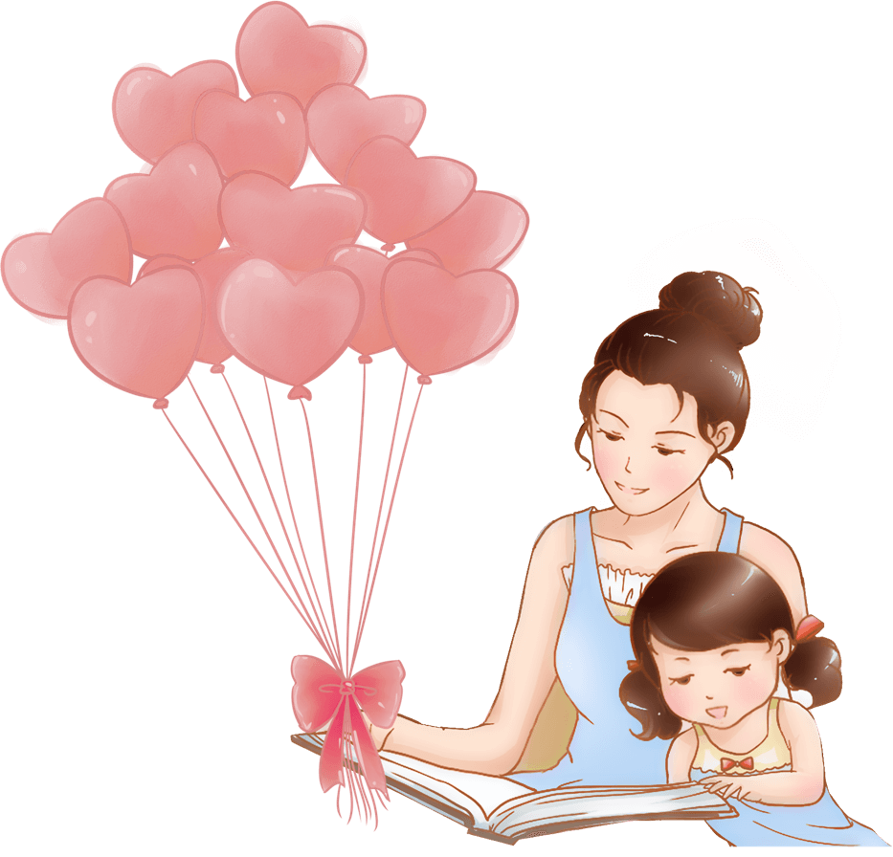
现代意义上的母亲节
现代意义上的母亲节起源于美国，由Ms.Jarvis（1864－1948）发起，她终身未婚，一直陪伴在她母亲身边，她母亲于1905年去世,Ms.Jarvis悲痛欲绝，两年后Ms.Jarvis和她的朋友开始写信给有影响的部长、商人、议员来寻求支持，以便让母亲节成为一个法定的节日.Ms.Jarvis认为子女经常忽视了对母亲的感情，她希望母亲节能够让人多想一想母亲为家庭所付出的一切。

Slide 6
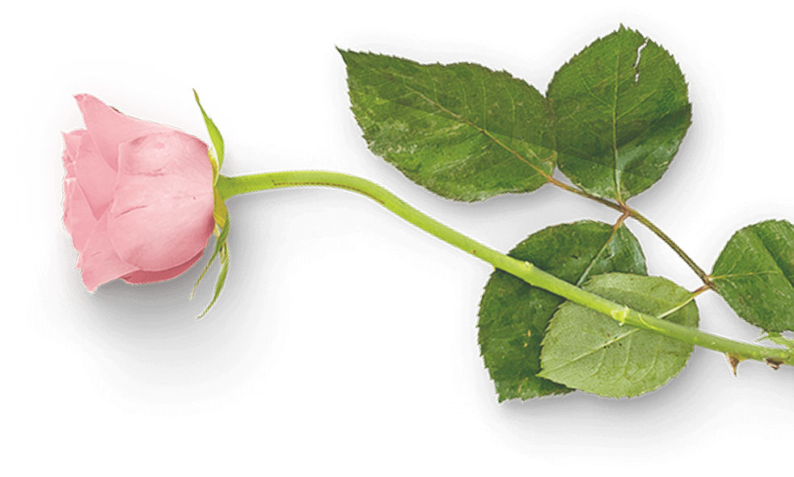
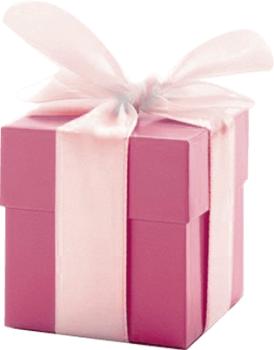
第一个母亲节
第一个母亲节于1908年5月10日
在西弗吉尼亚和宾夕法尼亚州举行，
在这次节日里，
康乃馨被选中为献给母亲的花，
并以此流传下来。
1914年，
美国国会通过了一份议案，
将每年5月的第二个星期天作为法定的母亲节。母亲节从此在世界各地流传开来！

Slide 7
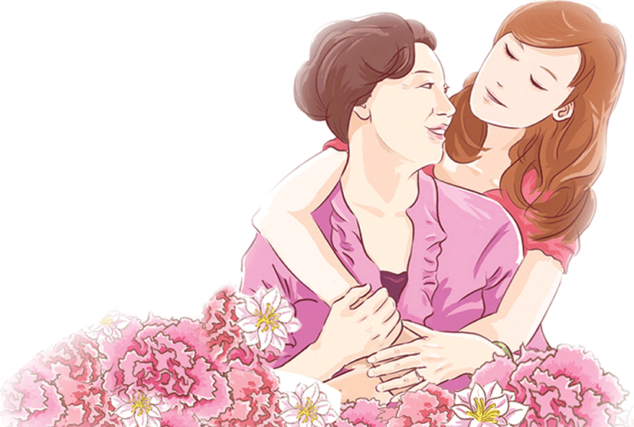
母亲之花-康乃馨
在纤细青翠的花茎上，开出鲜艳美丽的花朵，花瓣紧凑而不易凋落，叶片秀长而不易卷曲，花朵雍容富丽，姿态高雅别致，色彩绚丽娇艳，更有那诱人的浓郁香气，甜醇幽雅，使人目迷心醉，这就是在母亲节赠给母亲的鲜花——康乃馨。
1934年的5月，美国首次发行母亲节纪念邮票，邮票上一位慈祥的母亲，双手放在膝上，欣喜地看着前面的花瓶中一束鲜艳美丽的康乃馨。随着邮票的传播，在许多人的心目中把母亲节与康乃馨联系起来，康乃馨便成了象征母爱之花，受到人们的敬重。康乃馨与母亲节便联系在一起了。人们把思念母亲、孝敬母亲的感情，寄托于康乃馨上，康乃馨也成为了赠送母亲不可缺少的珍贵礼品。
一枝康乃馨，一句“妈妈，您辛苦了！”
请别忘了在这一天，让母亲昔日失去光泽的脸上绽开幸福的笑容！

Slide 8
感悟母爱
0
2

Slide 9
游子吟
游子吟
[唐]孟郊
慈母手中线，游子身上衣；
临行密密缝，意恐迟迟归。
谁言寸草心，报得三春晖？
【注释】 | 这首诗以歌颂伟大的母爱而著称。它从母亲为即将离家远游的 儿子缝制衣服的行动中，透露出母亲的无限慈爱。提出小草般 的儿女怎能报答春日般的慈母养育之恩的疑问，引起天下儿女 的共鸣，拨动了天下儿女敬爱慈母的心弦！

Slide 10
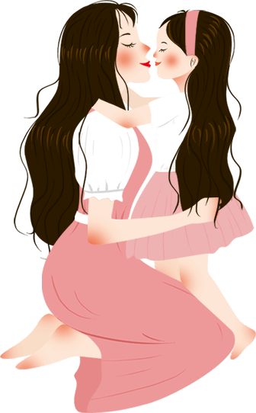
感悟母爱
远行时，缝进衣物的细密针线，
是母亲数不清的嘱咐和挂牵； 归来时，摸遍全身的颤抖双手，
是母亲述不尽的爱抚和思念。 母爱之专，心系一身。 母爱之大，情牵万里。 母爱之久，如江河行地，同日月经天。 母爱似古老的车辙，
伴随岁月的运转，越碾越深， 母爱如陈年的老酒，
偕同时间的推移，越酿越甜。 母亲的伟大形象，将与天地共存，
与日月同辉，为历代尊祟，受世人敬仰。

Slide 11
春晖寸草，怎能言报！
如果爱要等价交换，那我们能给父母的是什么？那时候抱怨又算什么呢？……我们应该忏悔，忏悔那些伤害过父母的言语；忏悔那些惹父母生气的行为；忏悔那些抱怨父母的荒谬想法。对他们说声：“谢谢。”

Slide 12
感悟母爱
母爱是甘甜的乳汁， 母爱是小心翼翼的唠叨， 母爱是电话另一端的叮咛， 母爱是心灵受创时的抚慰， 母爱是春风得意时的忠告…… 岁月的沧桑铭刻在母亲的脸上， 两鬓白霜告诫母亲早已不再年轻， 成长的足迹里闪烁着母爱的倩影， 粗糙的双手是真实的写照和见证。
小时候曾嫌母亲爱唠叨， 小时候曾嫌母亲的手粗糙， 小时候曾嫌母亲的拘束太多， 小时候曾嫌母亲总爱说我是孩童…… 做母亲后方知母亲的艰辛， 做母亲后方懂母亲的心思， 做母亲后方晓母爱不求回报， 做母亲后方领略到为人母的诸多感受。

Slide 13
感恩父母
0
3

Slide 14
母亲颂
母亲就象一部长电影 一直放到她生命的最后时刻 就在这部电影里 我们看到了母亲的 朴实、憨厚、勤劳和智慧
母亲用她甘甜的乳汁 哺育了我们 喂养了我们
这是我们终身的幸福和骄傲 因为我们有一位 平凡而又伟大的母亲 当我们一遍又一遍地 重播着母亲这部电影时 泪流满面的我们
已完全与母亲融为了一体
母亲就象是一部长电影 永远珍藏在 我们敬仰的心底
MOM’S
LOVE

Slide 15
他们──给父母
没有他们，便没有我们。
是他们，哺育了我们。
是他们，拓开了道路。
没有他们，我们的世界是残缺的。
没有他们，我们的生活是跛脚的。
他们的存在，使我们的世界完整。
他们的存在，使我们的生命鲜活。
有了他们，我们才可以超越历史。
有了他们，我们才可以赢获明天。
因此，我爱他们，我们爱他们。
他们给我们的
我们也可以一样给他们：
一片蓝天白云
一轮明月朝阳
一双眼睛
一座家园
一颗赤子之心

Slide 16
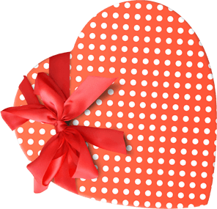
感恩父母
襁褓时，母亲的甘甜乳汁，是滋润肌肤的甘露， 孩提时，母亲的苦涩汗水，是浇灌心田的清泉。 求学时，母亲的耐心诱导，是启动灵感的马达， 困惑时，母亲的殷切教诲，是拨正航向的罗盘。 失足时，母亲的善意规劝，是迷途识返的路标， 成功时，母亲的热情鼓励，是乘胜前进的风帆。 攻关时，母亲的积极鞭策，是攀登要隘的阶梯， 拼搏时，母亲的大力支持，是冲越激流的航船。 挫折时，母亲的亲切关怀，是闯出困境的号角， 患病时，母亲的精心护理，是战胜苦痛的灵丹。 困倦时，母亲的爱心，是安然入梦的摇篮， 疲惫时，母亲的怀抱，是停泊小憩的港湾。z

Slide 17
可怜天下父母心
0
4

Slide 18
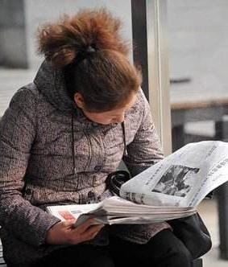
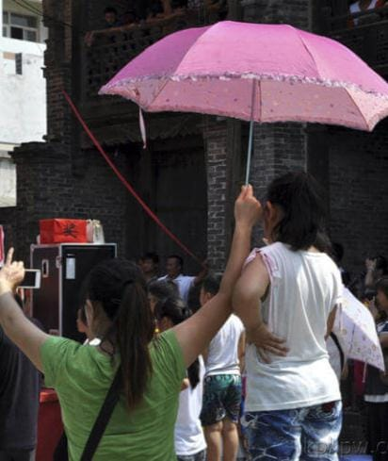
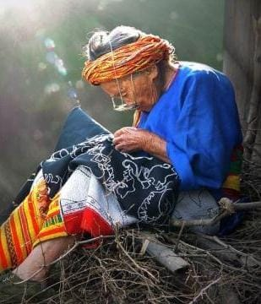
可怜天下父母心

Slide 19
可怜天下父母心
可是我们忽略了最重要的一点：
因为父母，我们而存在；
因为父母，我们而茁壮；
因为父母，我们而幸福。
我们从呱呱落地的婴儿到有独立思想的个体，
这是一个成长的过程，也是父爱母爱的见证。

Slide 20
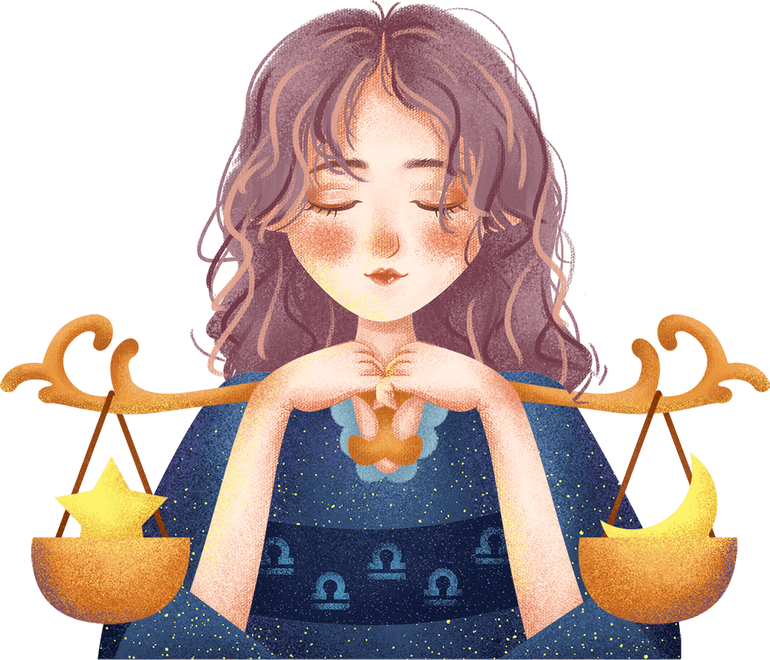
爱的天平
把父母为你做的事和你为父母做的事例举出来，作为砝码放在天平的两端，看看你的天平是否倾斜得太厉害？如果是，你得加重砝码。
我为父母
做的事
父母为我
做的事

Slide 21
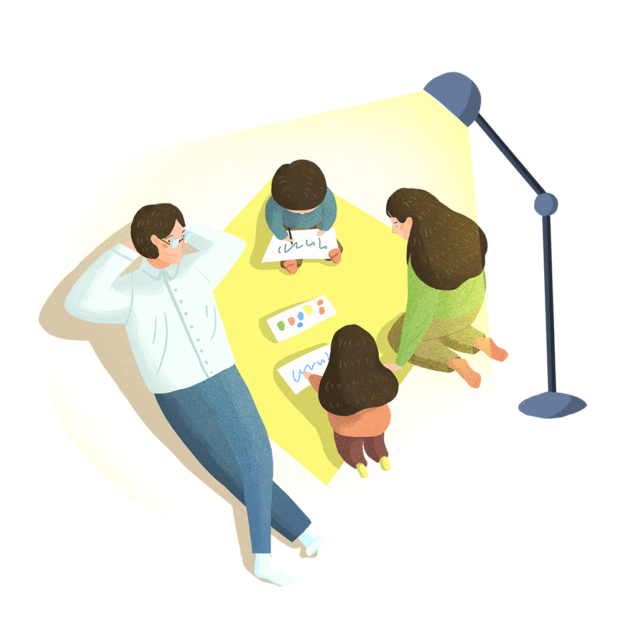
不忘母爱
小草不忘阳光的友情
我们不忘父母的恩情

Slide 22
班级讨论
0
5

Slide 23
班级讨论
什么是孝敬父母？
1
孝敬父母,就是子女对父母的尊敬、侍奉和赡养。
其中最重要的是什么？
2
其中最重要的是敬重和爱戴父母。
怎样来孝敬父母?
3
（1）孝心；（2）孝行；（3）付出;(4)分清孝的是非界限

Slide 24
班级讨论
你了解自己的父母吗？
1、父母的生日分别在什么时候?
2、什么事最让父母开心?
3、什么事最让父母动气?
4、在父母从事的工作中，什么时候是最辛苦的?
5、父母在单位里,最大的压力是什么?
6、父母最突出的优点、缺点分别是什么？
7、父母最爱吃什么？不愿吃什么？
8、父母爱看哪一类电视节目？
9、父母的健康状况如何？
10、父母对你寄予什么希望？

Slide 25
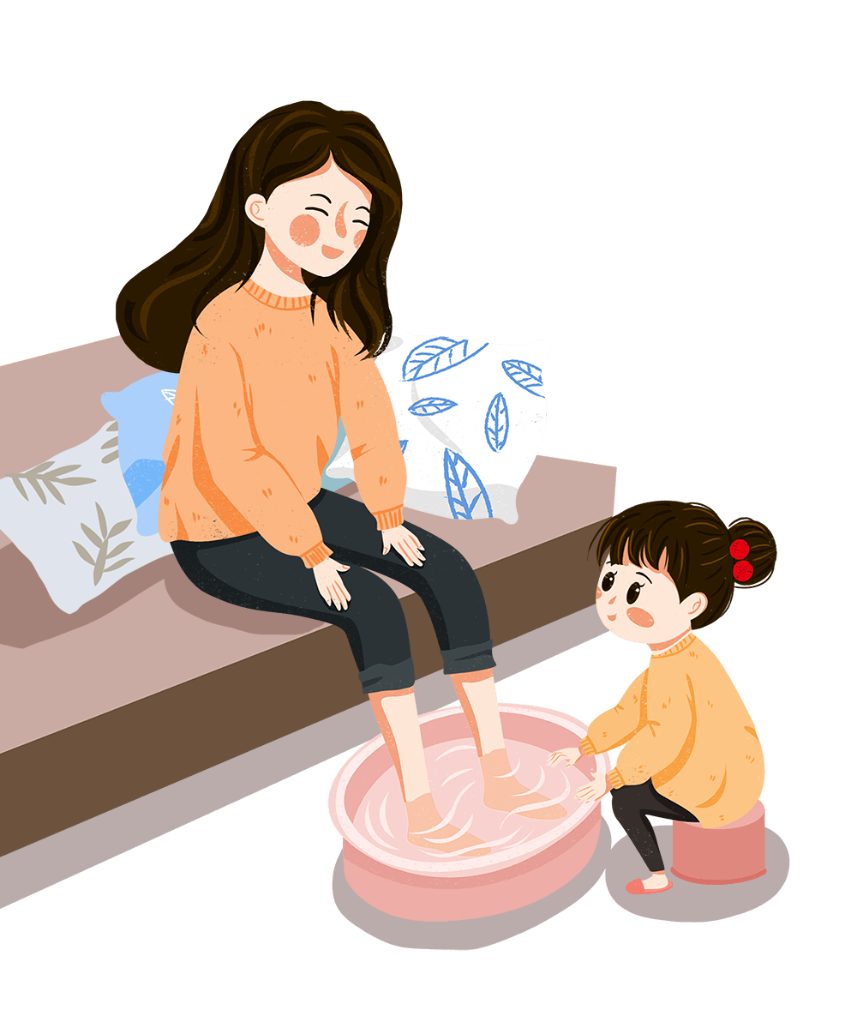
班级讨论
你平时是怎样孝敬父母的？
父母生病时——
父母遇到烦恼的事情时——
父母劳累一天回到家的时候——
父母外出遇到大雨时——
父母在有些问题的看法上出现错误时——
父母为你做了一顿丰盛的晚餐时——
父母辅导你做作业时——
面对父母的批评教育时——
其他——

Slide 26
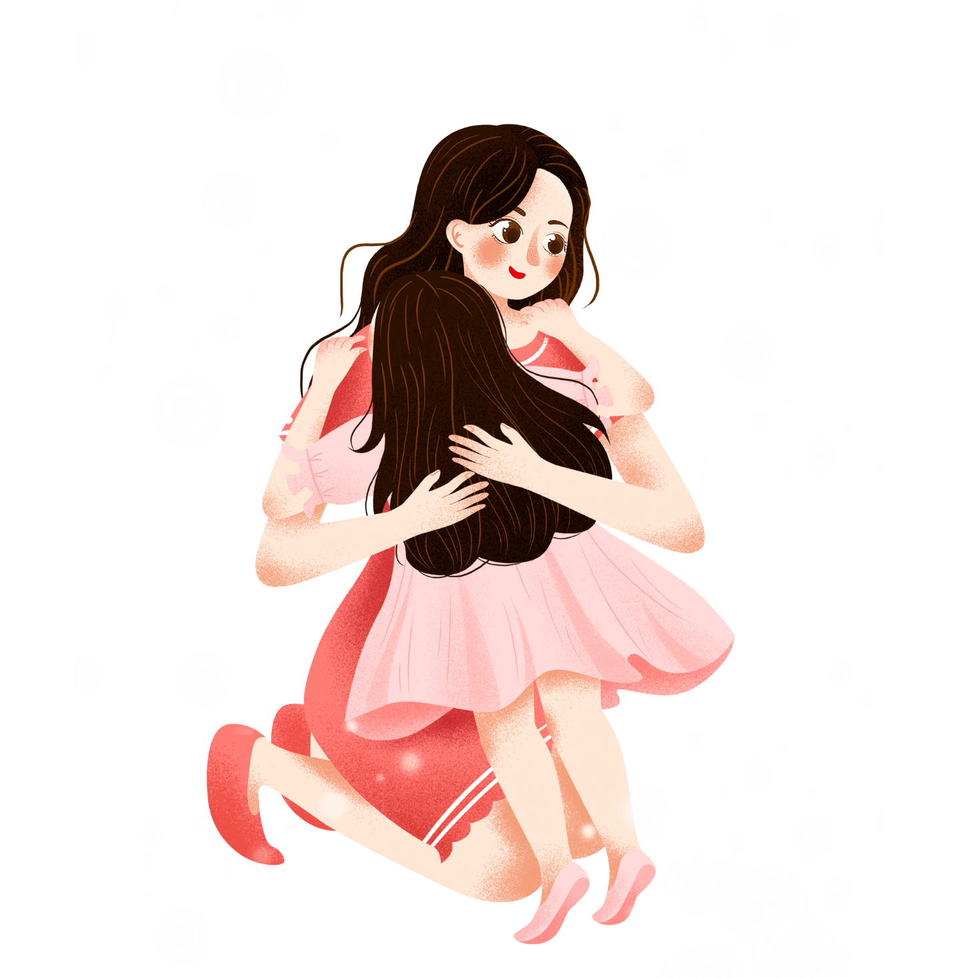
班级讨论
你的行动:
1.你最想对你妈妈说的一句话:
2.你是否关心你妈妈?
3.你成人之后准备如何报答你妈妈?
4.你是否经常和你妈妈联系?
5.谁是我们班最了解妈妈的同学?

Slide 27
班级讨论
看谁能做到:
给父母洗一次脚！帮父母做一次饭!
帮父母捶捶背，洗洗碗！
用自己攒的零用钱为父母买一件喜欢的礼物！
走进父母的心灵，倾听父母的心声！

Slide 28
班主任寄语
0
6

Slide 29
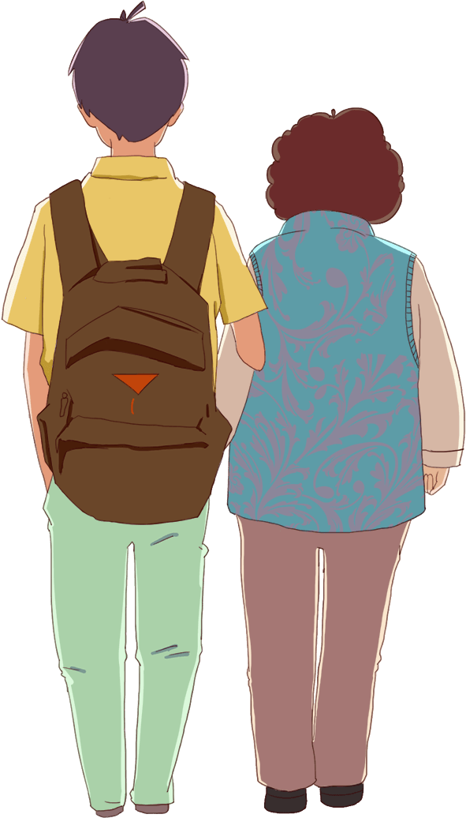
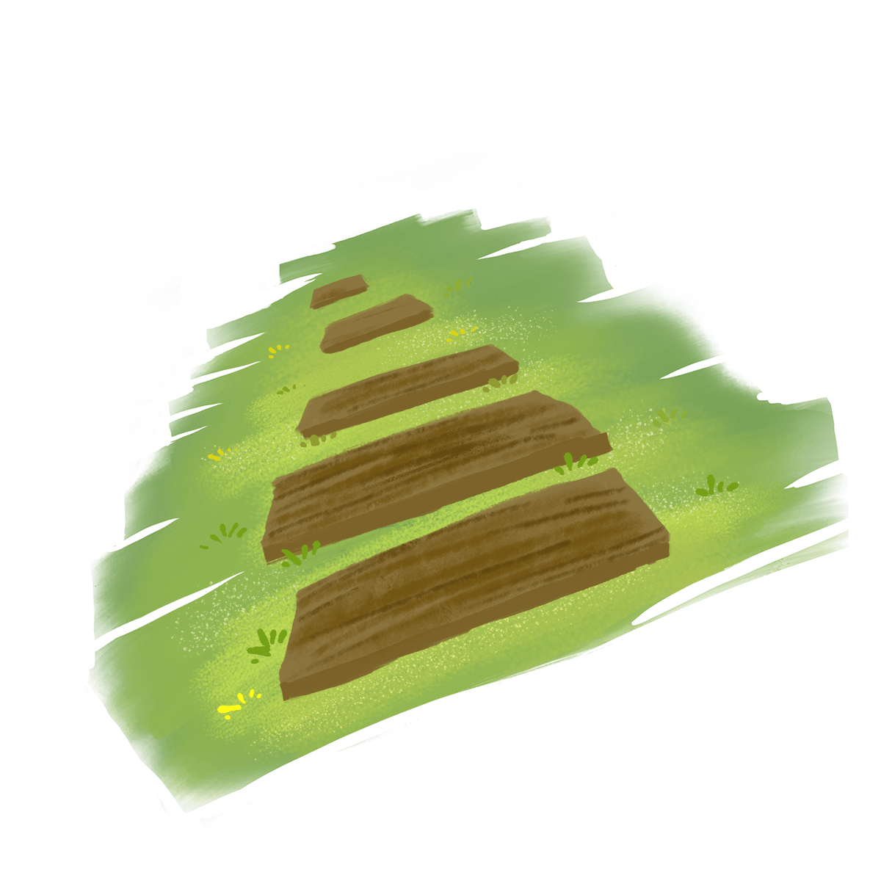
班主任寄语
我们承诺：
亲爱的爸爸妈妈 ——
从现在开始，
在思想品德上让你们安心；
在学习上让你们放心；
在生活上让你们省心；
我们决不辜负父母心。

Slide 30
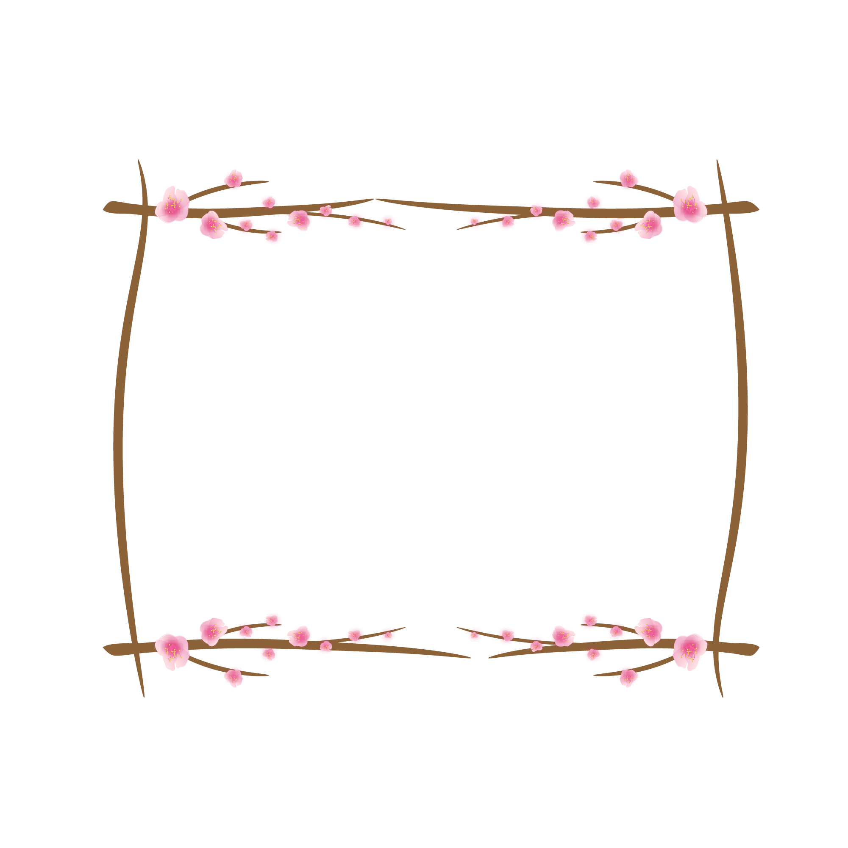
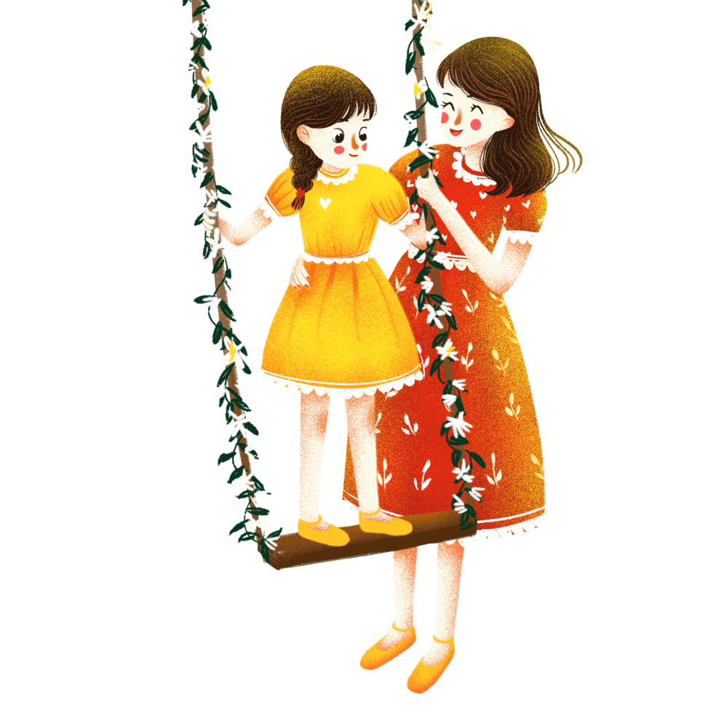
班主任寄语
让我们学会感激
我们感激，感激日，感激月，感激雨的温柔、雪的苍茫。 我们感激，感激山，感激海，感激树木的葱茏、花草的芬芳。我们的感激使我们宽厚，使我们善良，使我们幸福，使我们珍惜分分秒秒的如水时光……

Slide 31
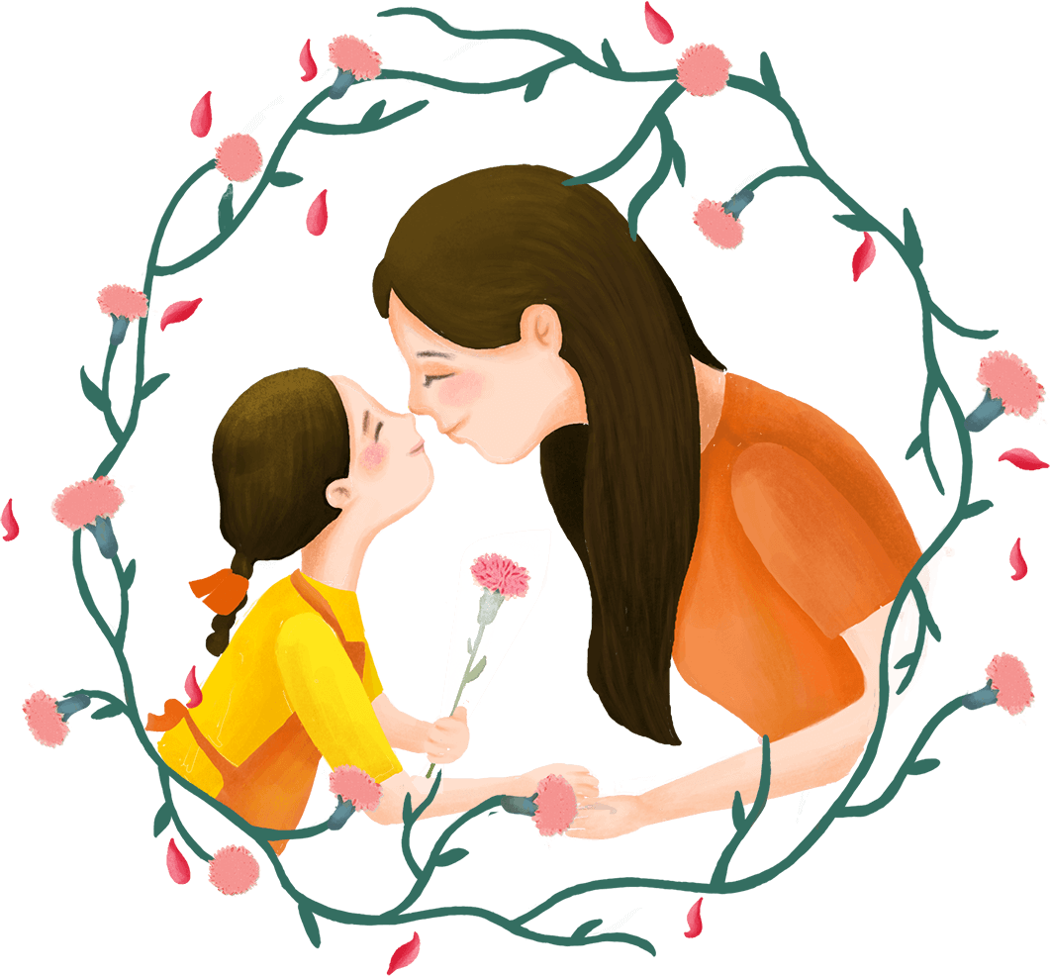
班主任寄语
放弃玩世不恭,相信还有真情
放弃冷漠,学会感激
放弃抱怨,学会感恩

Slide 32
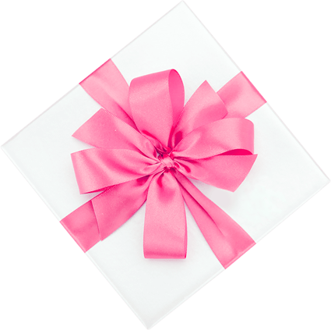
班主任寄语
我们应该感激生我养我的父母，没有他们，我们不可能来到人世更不可能长大成人；
我们应该感激我们的国家，为我们提供了如此安定的生存空间；
我们应该感激社会，为我们提供了衣食无忧的生活环境；
我们应该感激学校，让我们愉快而充实地学习；
我们应该感激家人；为我们营造了温馨的家庭港湾；
我们应该感激朋友，为我们送来了真诚的友谊；
我们应该感激老师，教给我们知识，提高了我们的修养;
我们还要感激苦难逆境，是它们教会我们坚强。

Slide 33
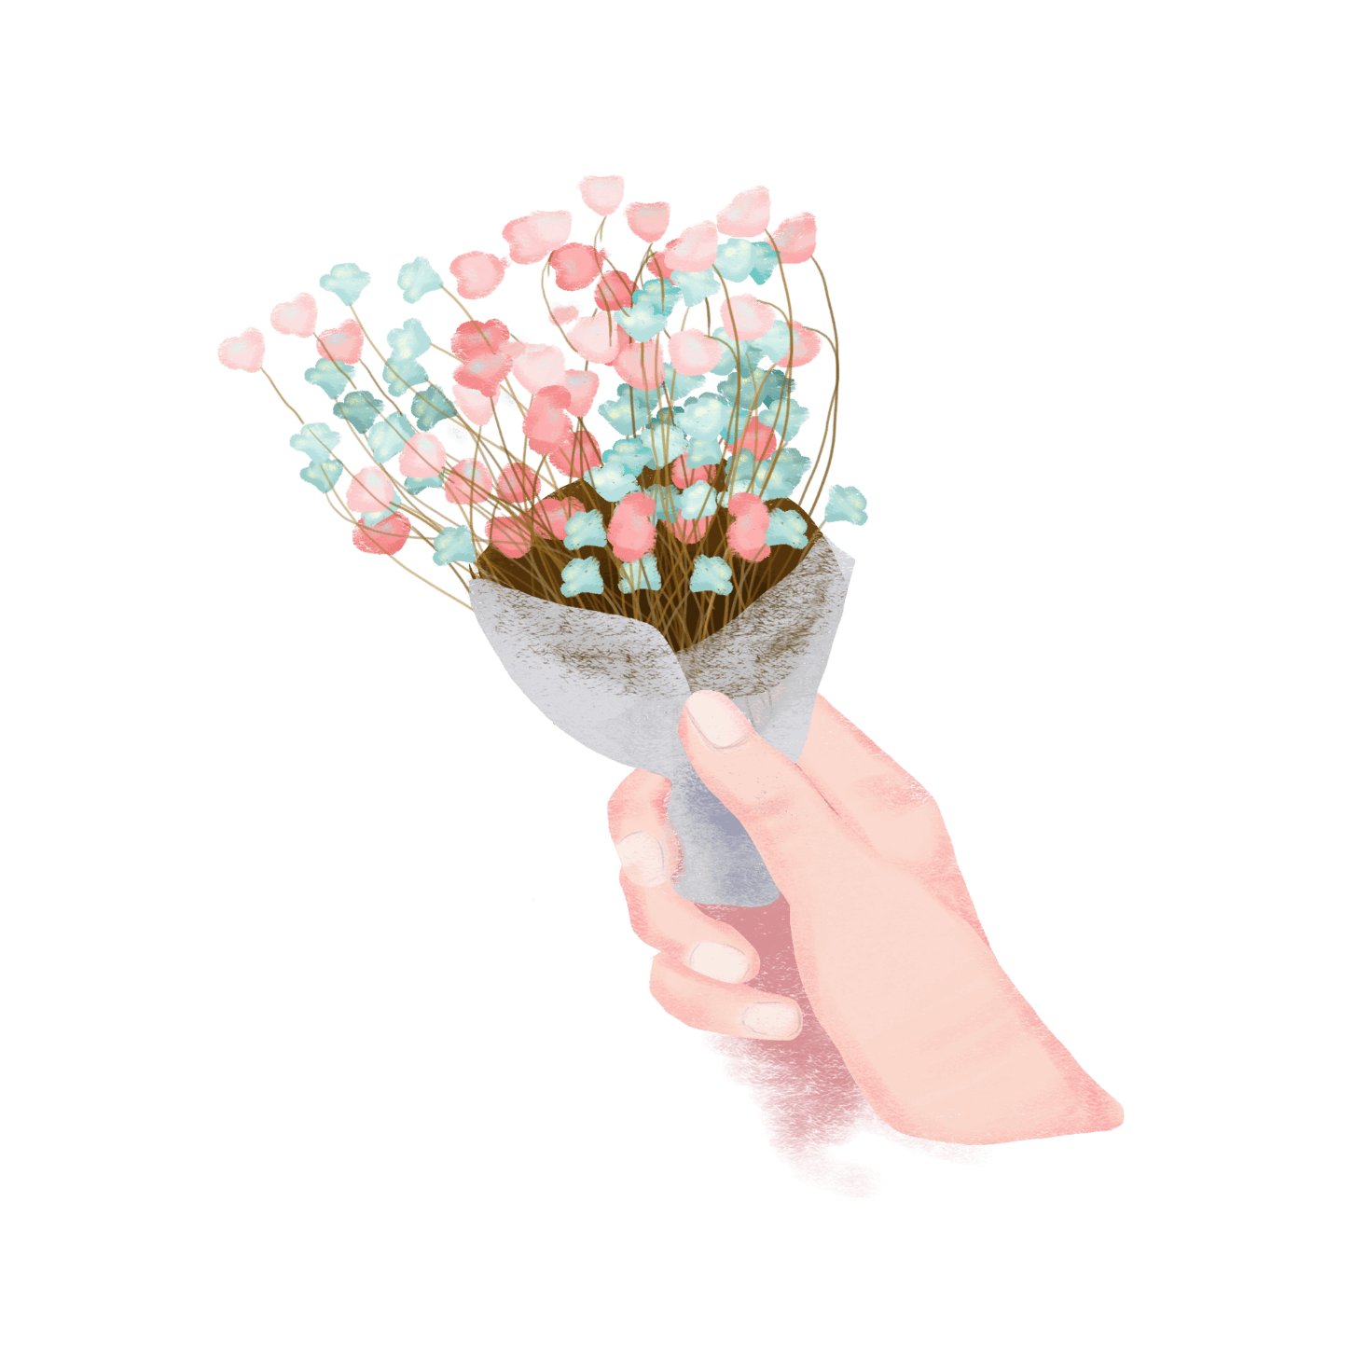
班主任寄语
我们需要心存感激，
因为只有心存感激，
你才会知道付出比得到更珍贵，
你才可能拥有宽阔的胸怀，
强烈的责任心。

Slide 34
感谢
聆听
二年三班
第一PPT
Happy Mother’s Day
5.12

